Slide 1


In Blockchain We Trust – aplikacja do zbierania danych
i analizy transakcji pomiędzy pracownikami a klientami
ICH TROJE, ONA JEDNA
CreditSuisse
CODING CHALLENGE
Wrocław, 30.11-01.12.2018 r.
ICH TROJE, ONA JEDNA
In Blockchain We Trust

Slide 2


Slide 3


Slide 4
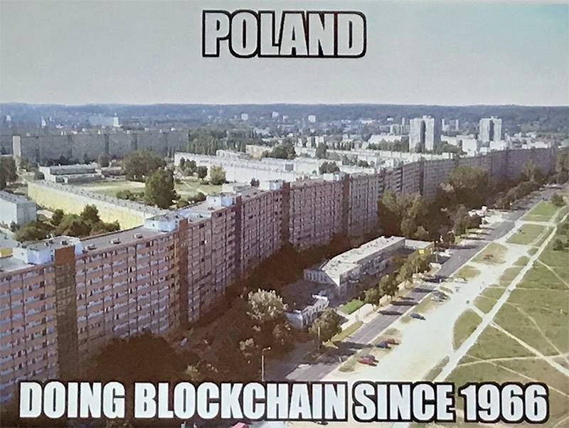

Slide 6






Slide 7
PROMISE
INCOME
INCOME
INCOME

Slide 8


Slide 9


Slide 10


Slide 11




Slide 12


